Slide 1
Tiempos de transporte de teruel
Grupo “TTT” de la asignatura Proyectos Informáticos
Miembros: Ángel Sánchez Espílez
Jorge Navarrete Argilés
Jesús Fuentes Romero
Oscar Munárriz Sesma

Slide 2
Índice
Inspiración: Estado del Arte
Solución Propuesta
Problemas de Desarrollo

Slide 3
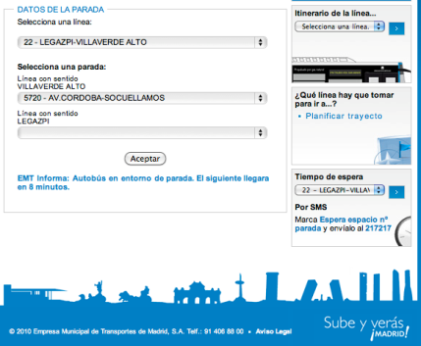
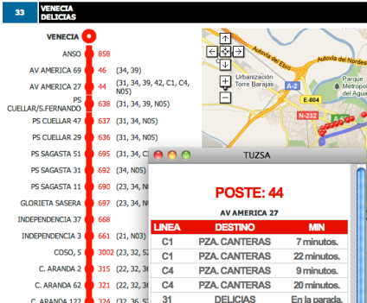
Inspiración: Estado del Arte
Aplicaciones web
Madrid
Zaragoza

Slide 4
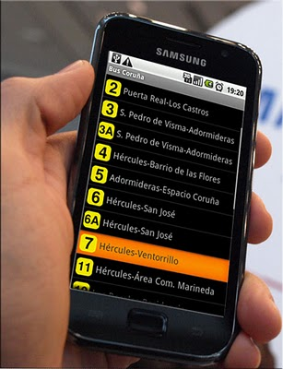

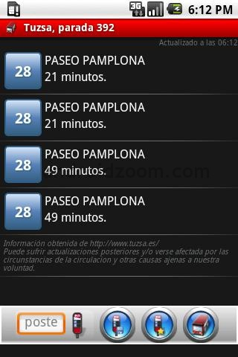
Inspiración: Estado del Arte
Aplicaciones Android
La Coruña
Madrid
Zaragoza

Slide 5
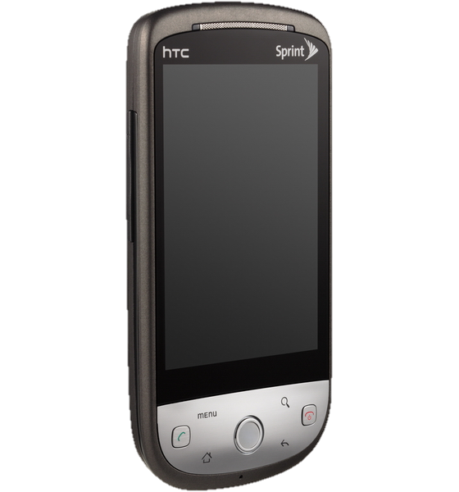
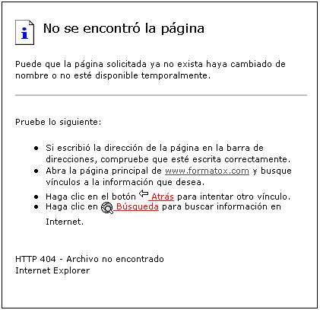
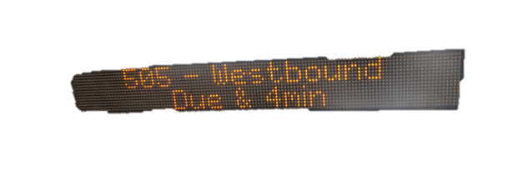
Inspiración: Estado del Arte
Teruel

Slide 6
Solución propuesta
5 aplicaciones:
Servidor de Datos
Aplicación Web
Aplicación Viajero Android
Aplicación Control Android
Aplicación Autobús Android

Slide 7


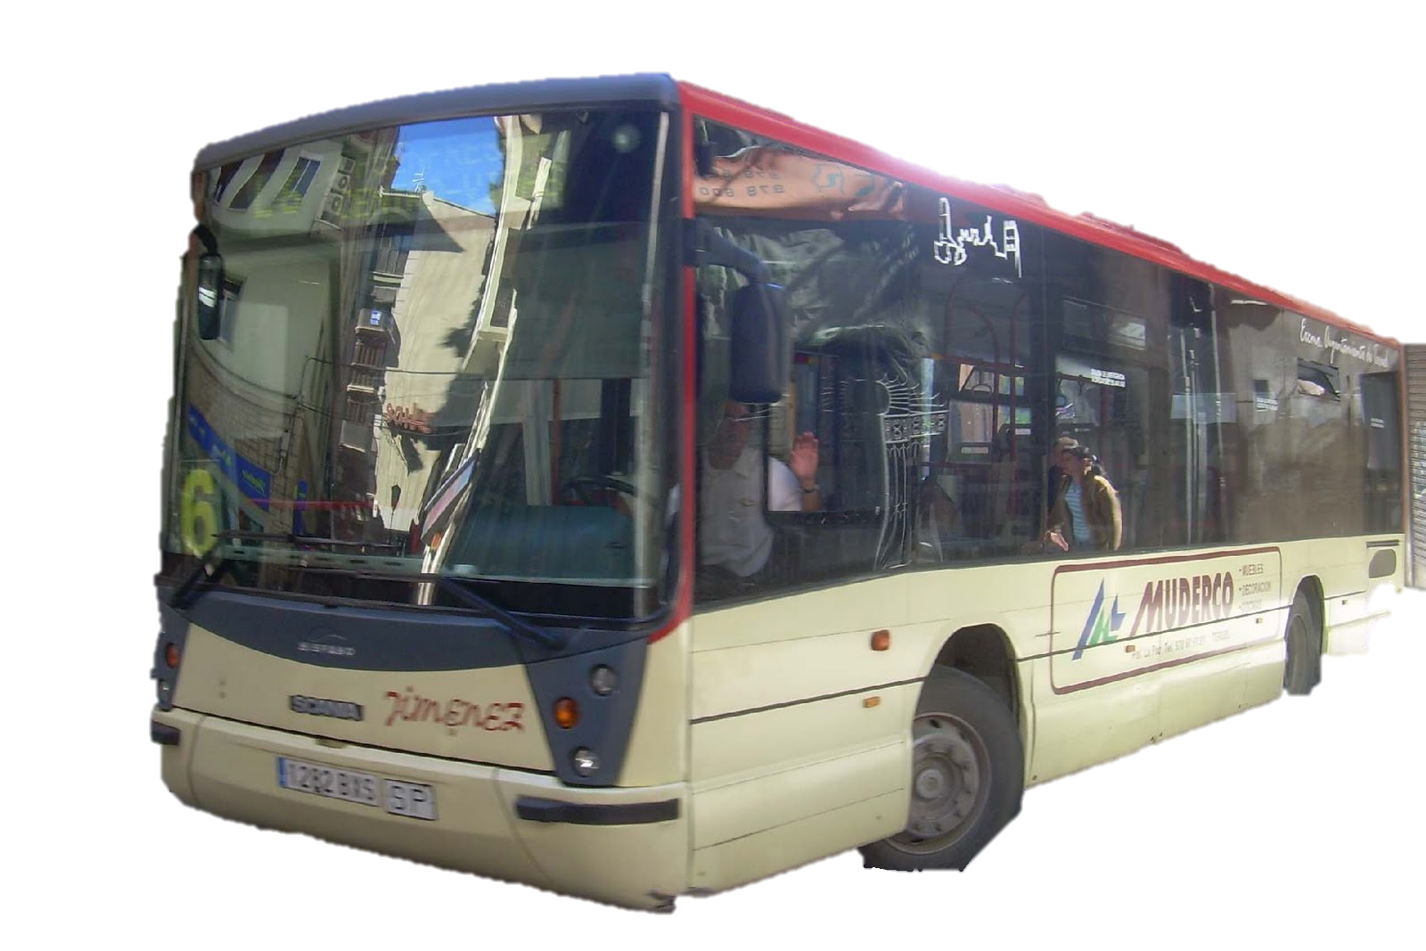



Solución propuesta
Servidor Web
Usuarios Web
Servidor de datos
Autobús
Usuarios Android
Base de datos

Slide 8
Aplicación Servidor
Almacena la información del sistema en una base de datos.
Sirve a las diferentes aplicaciones enviando la información mediante peticiones vía socket.

Slide 9
Aplicación Web
Dos posibles usuarios:
Empleados de la compañía (deben autenticarse).
Usuarios del servicio de Autobuses.
Muestra información de posición de autobuses, paradas, recorrido de las líneas y tiempos de espera en parada.

Slide 10
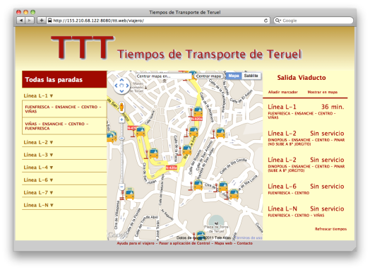
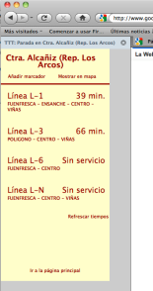
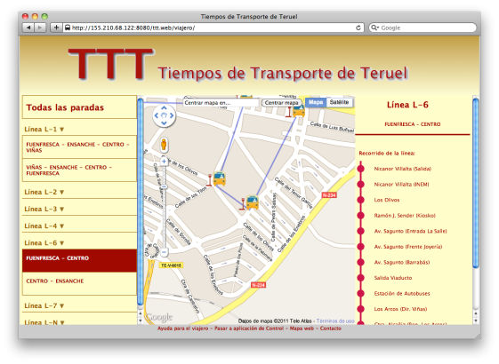
Aplicación Web

Slide 11
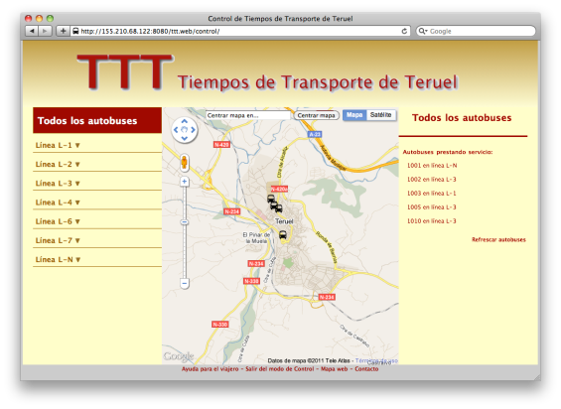
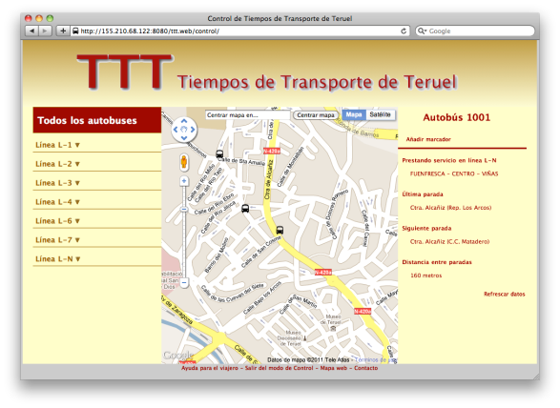
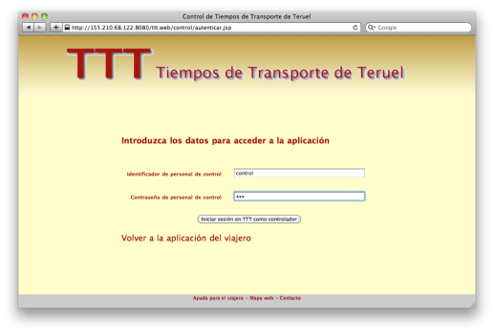
Aplicación Web

Slide 12
Aplicación Viajero Android
Muestra el mapa de la ciudad con todas las paradas.
El usuario puede ver los tiempos de espera de una parada.
Ver las paradas de una línea.
Añadir una parada a favoritos.

Slide 13
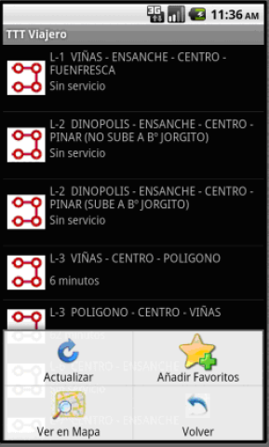
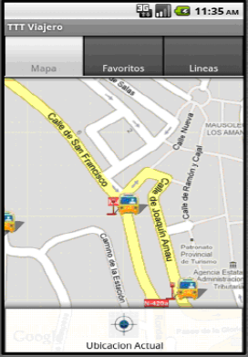
Aplicación Viajero Android

Slide 14
Aplicación Control Android
Permite al inspector ver la posición de los autobuses que están en servicio.
Permite ver las paradas de una determinada línea que recorre un autobús.
Ver información de un autobús. (Velocidad, tiempo recorrido, línea, …)

Slide 15
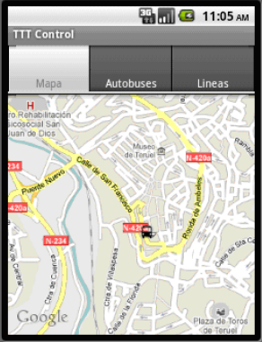
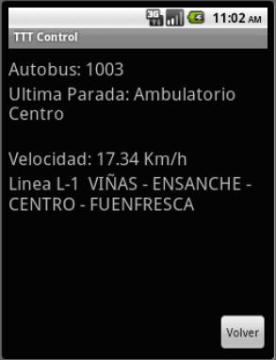
Aplicación Control Android

Slide 16
Aplicación Autobús Android
Permite al conductor del autobús definir su recorrido del día (línea, numero autobús).
Permite pausar la aplicación en caso de descanso del conductor o avería.
Permite al resto de aplicaciones saber la posición del autobús.

Slide 17
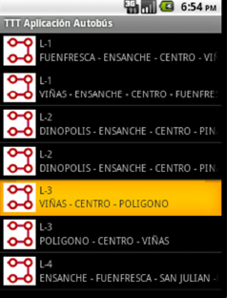
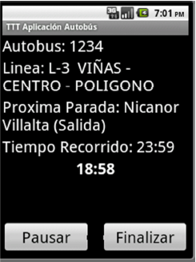
Aplicación Autobús Android

Slide 18
Problemas de desarrollo
Api de Google Maps para Android. (ApiKeys)
Envío de datos mediante sockets.
Emulador consume muchos recursos.
Subversion a veces daba problemas.
Cargar Páginas sin perder el mapa (Ajax).
Leer ficheros desde aplicación web imposible.
Excesivo consumo recursos Servidor de Datos.

